Slide 1


物聯網人員及環境監控系統在隧道工程中的應用
物連網架構與設計-第二組
吳育昇 蘇浚緯 隆青成
Source Code: https://github.com/JyunWei-Su/IoT-System-for-Tunnel-Engineering

Slide 2
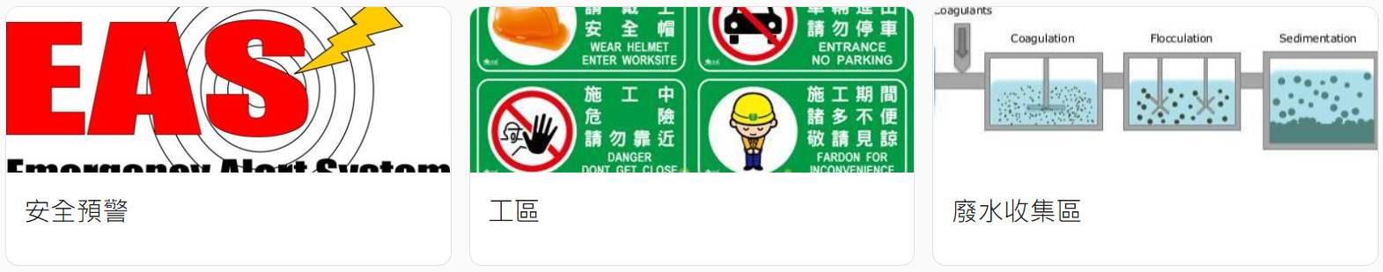
主題動機
遠端監控系統：利用IoT技術建立隧道內外的監測系統，對溫度、濕度、礦渣廢水、礦坑廢氣等進行監測，並配有鏡頭、感測器等設備實時監控，可為施工、規劃、維護提供數據支持。
安全預警系統：IoT技術可以用來建立隧道內外的安全預警系統，通過檢測隧道內的各項指標，對隧道內外的安全風險進行預測，發出預警並啟動自動化設備。
設備管理系統：IoT技術可以用來建立隧道內外的設備管理系統，對隧道的設備進行遠端監控、維護、升級，提高設備使用效率。

Slide 3
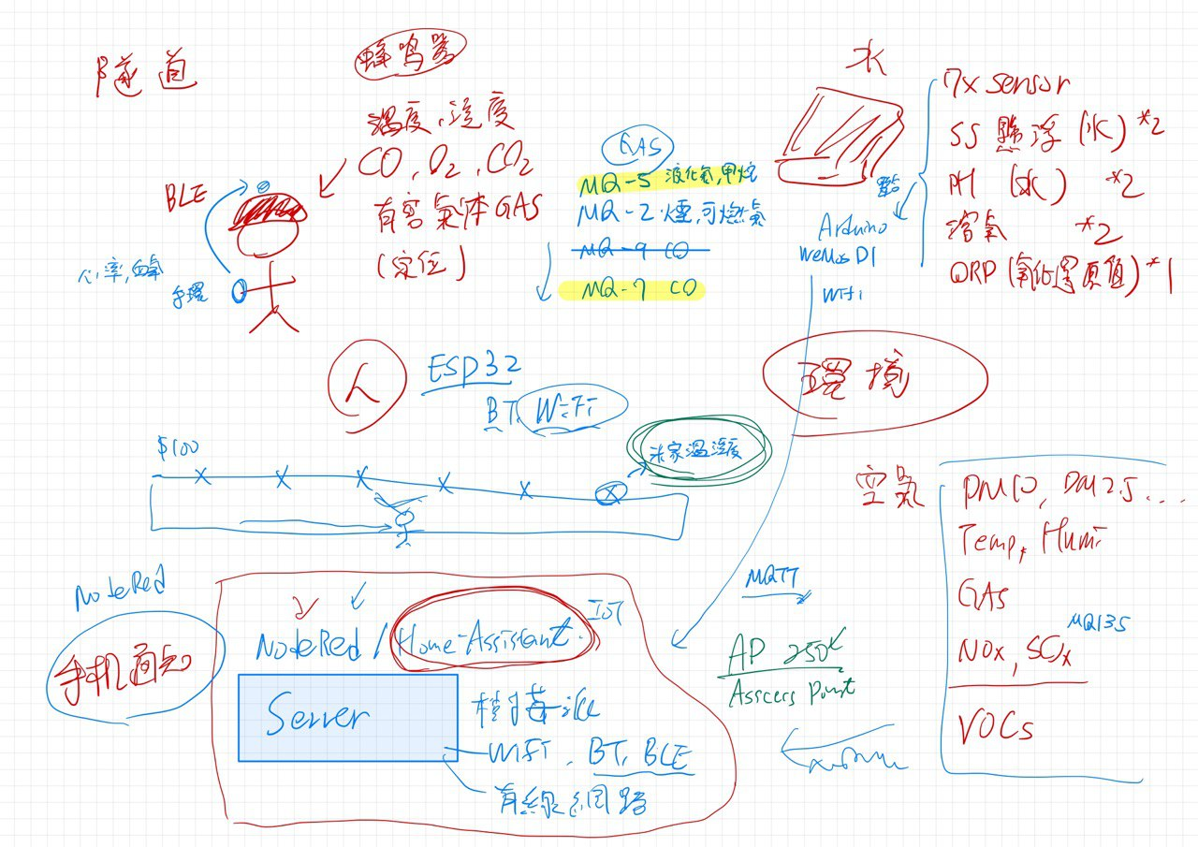
發想

Slide 4
目錄
00
02
04
01
03
系統架構
物聯網技術
軟體層實作
實際DEMO
硬體與感測器

Slide 5
00
系統架構

Slide 6
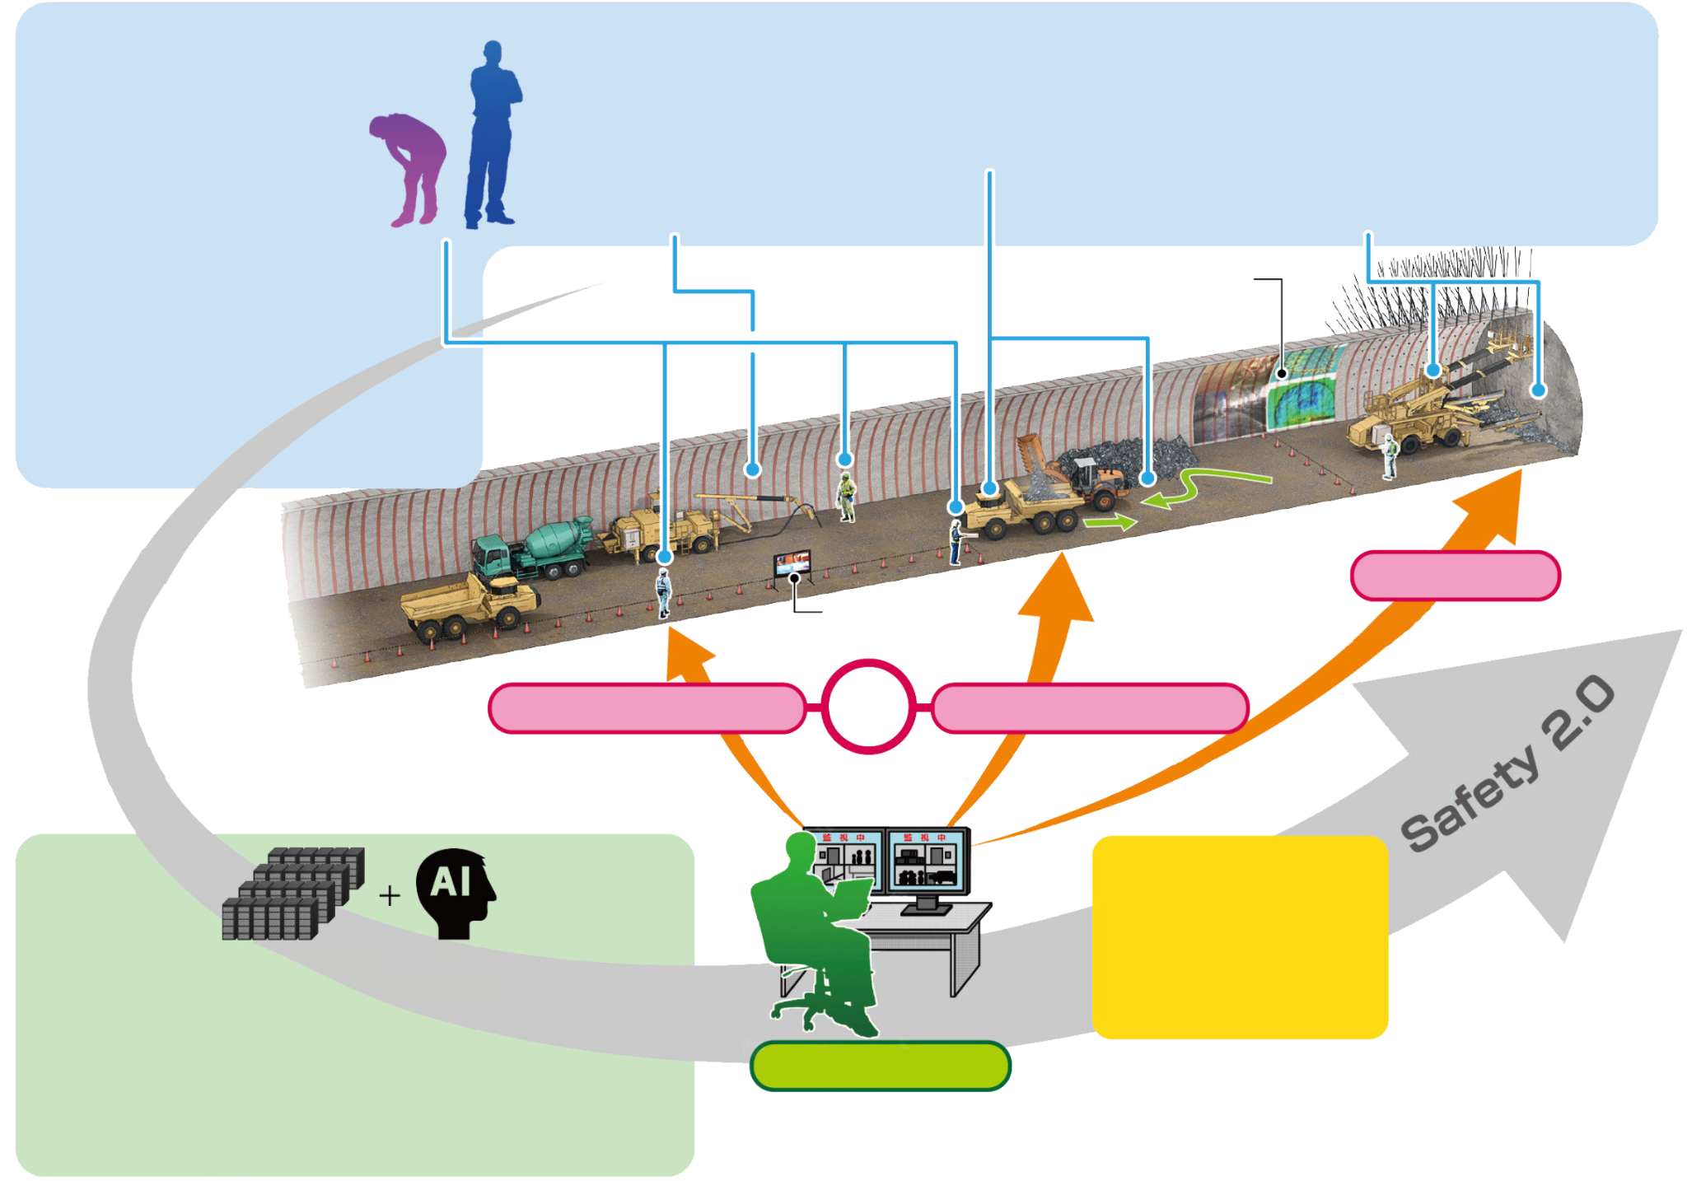
物聯網在隧道工程風險管理的應用
人員資訊
身體狀況
心跳
血氧
緊急按鈕
隧道環境資訊
溫濕度、PM2.5
水質狀態
機器資訊
車輛狀況
行駛路徑
遠端控制
透過穿戴式終端提醒
合作
物聯網車輛自動化運營
安全管理組織
安全措施制定
環境改善
數據分析處理
風險評估
緊急避難方案
中央監控室

Slide 7





感測項目
水質監測
使用專業量測水質儀器，量測的水的各項數值儲存至資料收集器，透過WI-FI傳輸到Homeassistant中央控制室。
空氣品質監測
氣體感測模組需要感測隧道內是否產生有害氣體或者懸浮微粒超標。
作業員身體感測
穿戴式手環裝置感測作業員心跳、血氧等緊急按鈕數值，感測到的數值使用BLE(藍芽低功耗)連接至安全帽，再透過WI-FI傳送至Homeassistant中央控制室。

Slide 8
01
實際DEMO

Slide 9
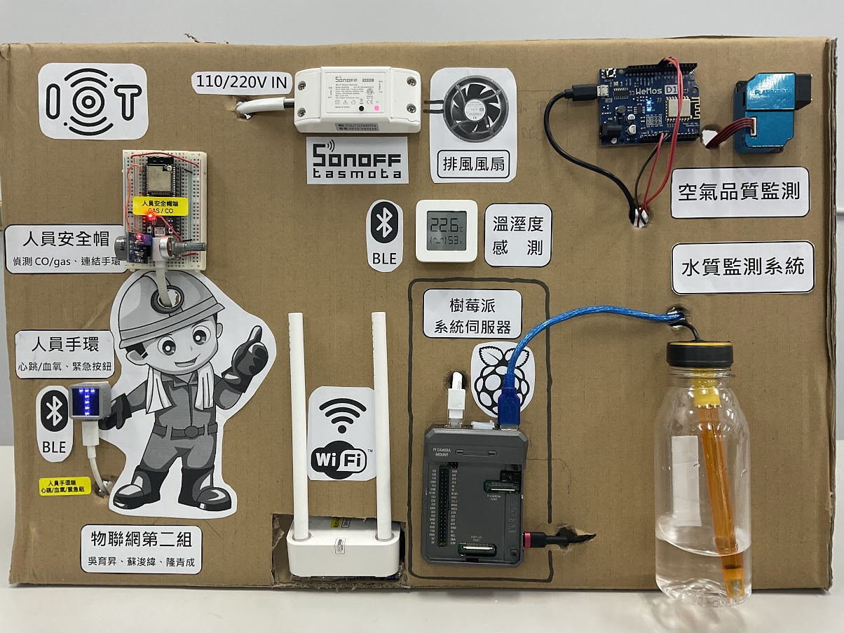

Slide 10
02
物聯網技術

Slide 11



物理層、鏈結層協定
WiFi
BLE
Ethernet

Slide 12




物聯網協定
HTTP
HTTPS
MQTT
mDNS

Slide 13







軟體層
Home Assistant
NodeRED
TasMota
ESPHome
Telegram
Line Notify
Arduino

Slide 14
03
硬體與感測器

Slide 15
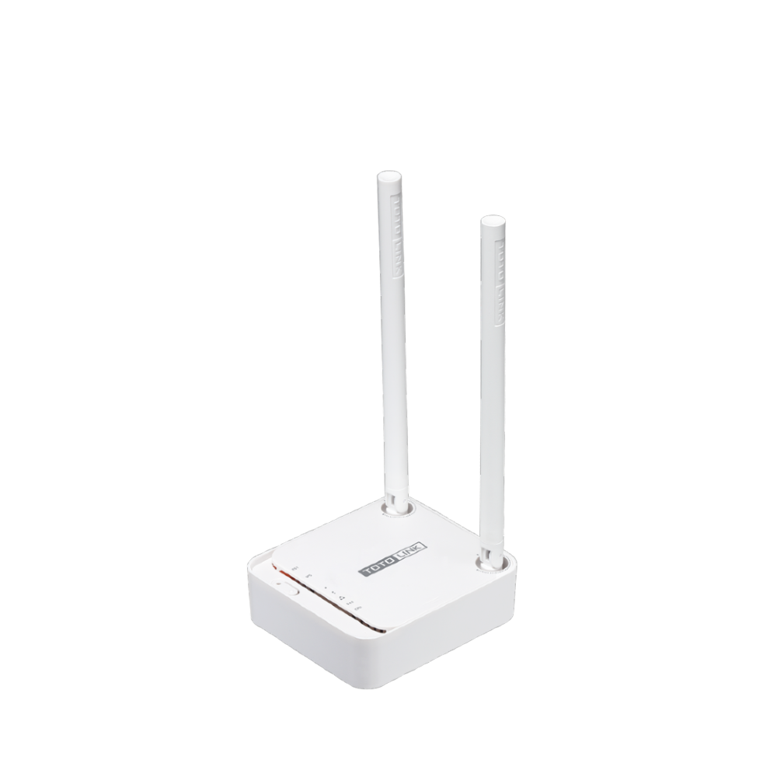
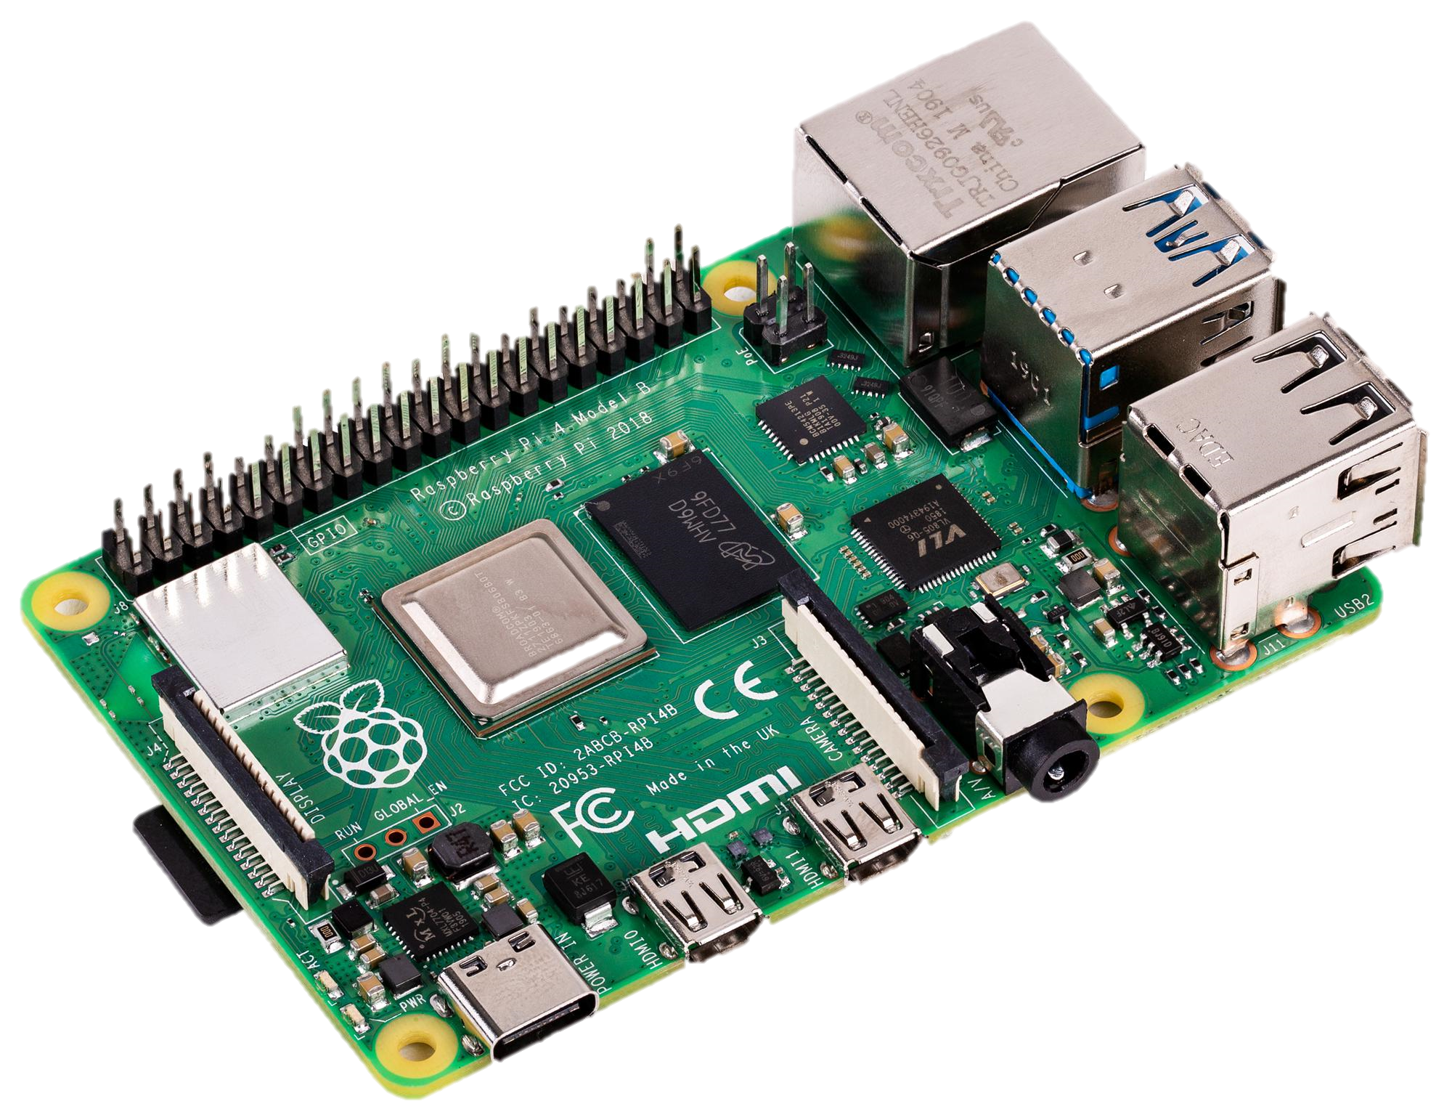
硬體設備 Server層
01
02
樹莓派
Wifi主機
Raspberry Pi 4B
ToToLink-N200RE

Slide 16

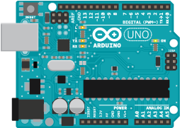
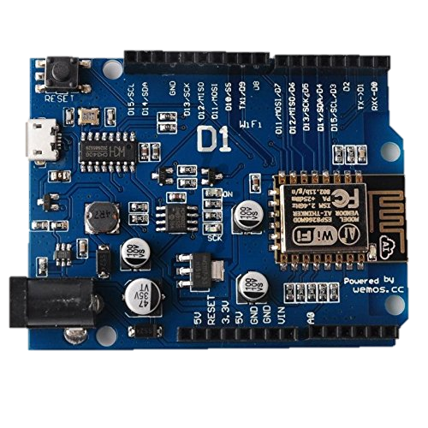
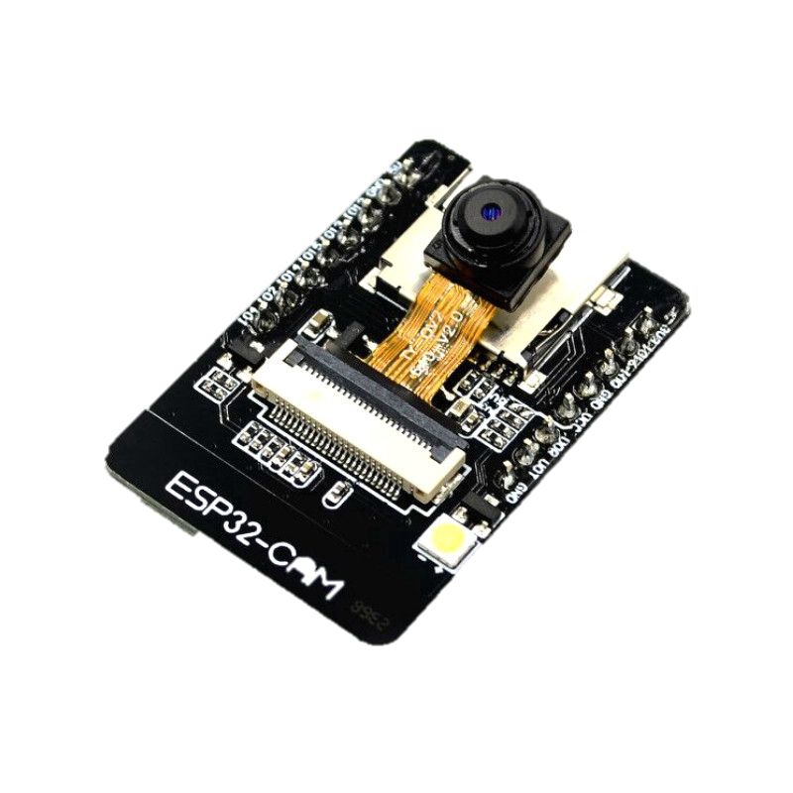
硬體設備 Client MCU/SBC
01
02
03
Arduino
ESP8266
ESP32
Arduino UNO R3
WeMos D1
NodeMCU
SONOFF
NodeMCU-32s
M5Atom-Matrix
ESP32-CAM

Slide 17
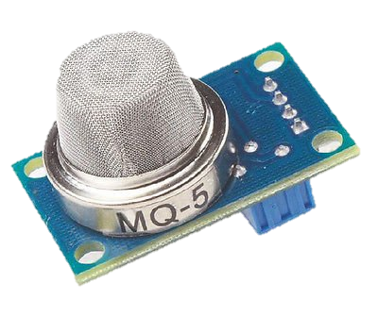
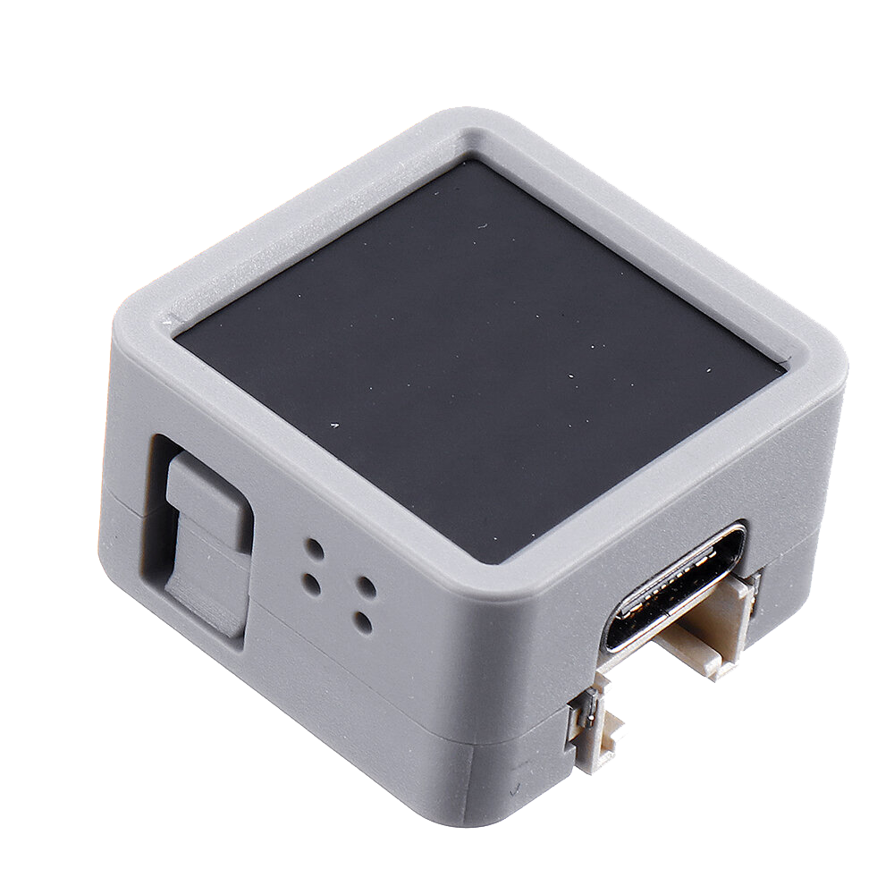
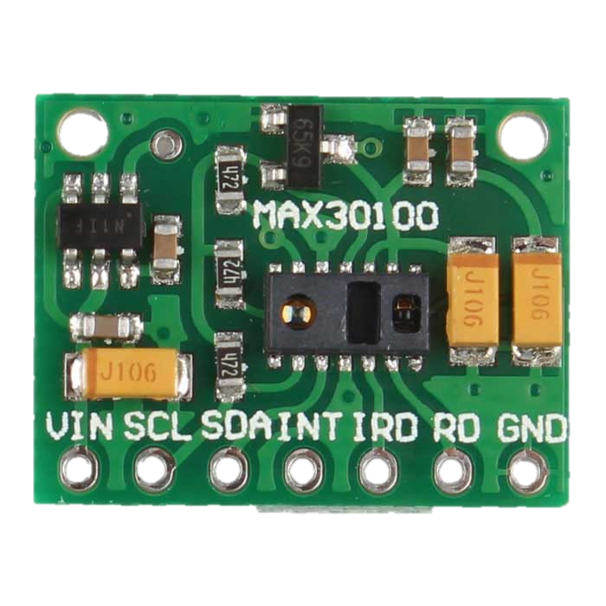

硬體設備 人員端Sensor
01
02
03
有害氣體偵測
心率/血氧偵測
手動緊急按鈕
MQ2 MQ5 MQ7
MAX30100
MAX30102
M5Atom-Matrix

Slide 18
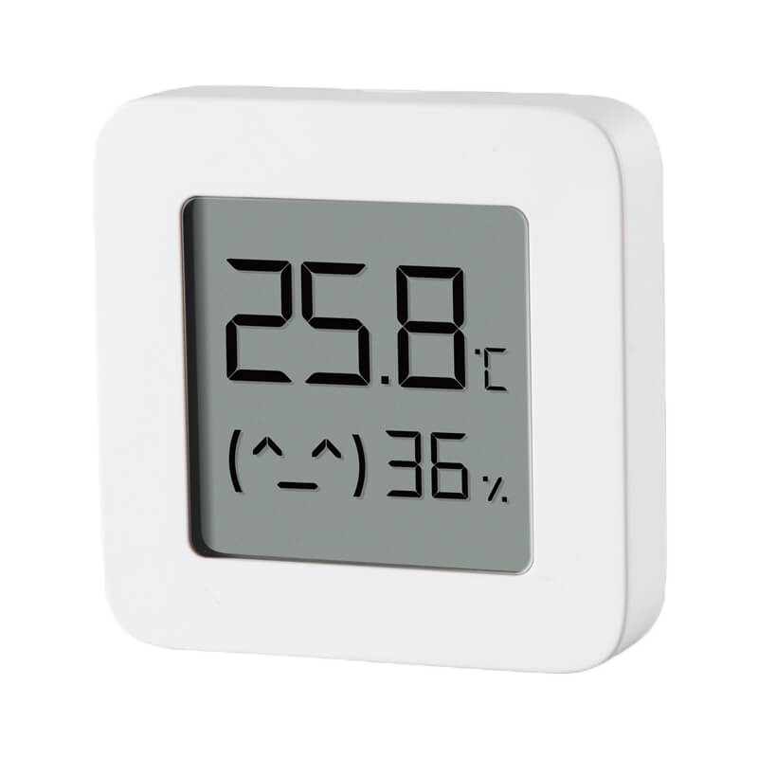
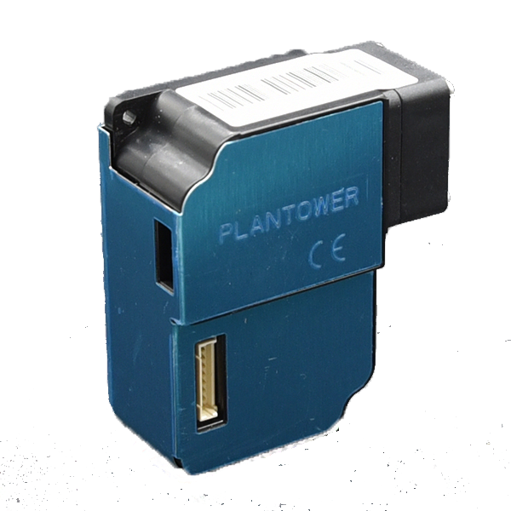
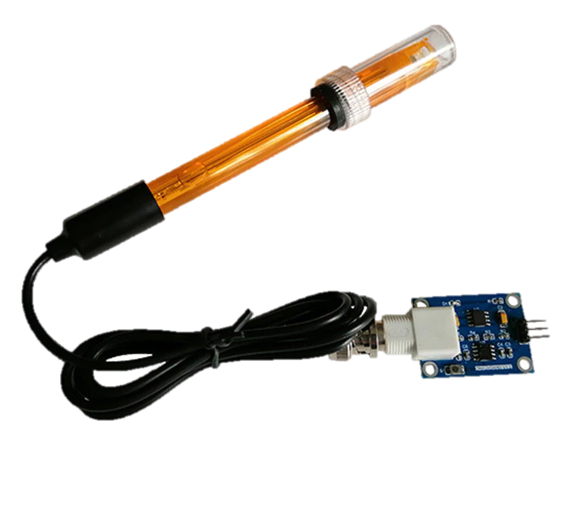
硬體設備 環境端Sensor
01
02
03
空氣品質監測
水質監測系統
溫濕度感測
PMS3003
SS, TDS, pH
OXY, ORP, NH3 hardness
小米藍芽溫濕度計2

Slide 19
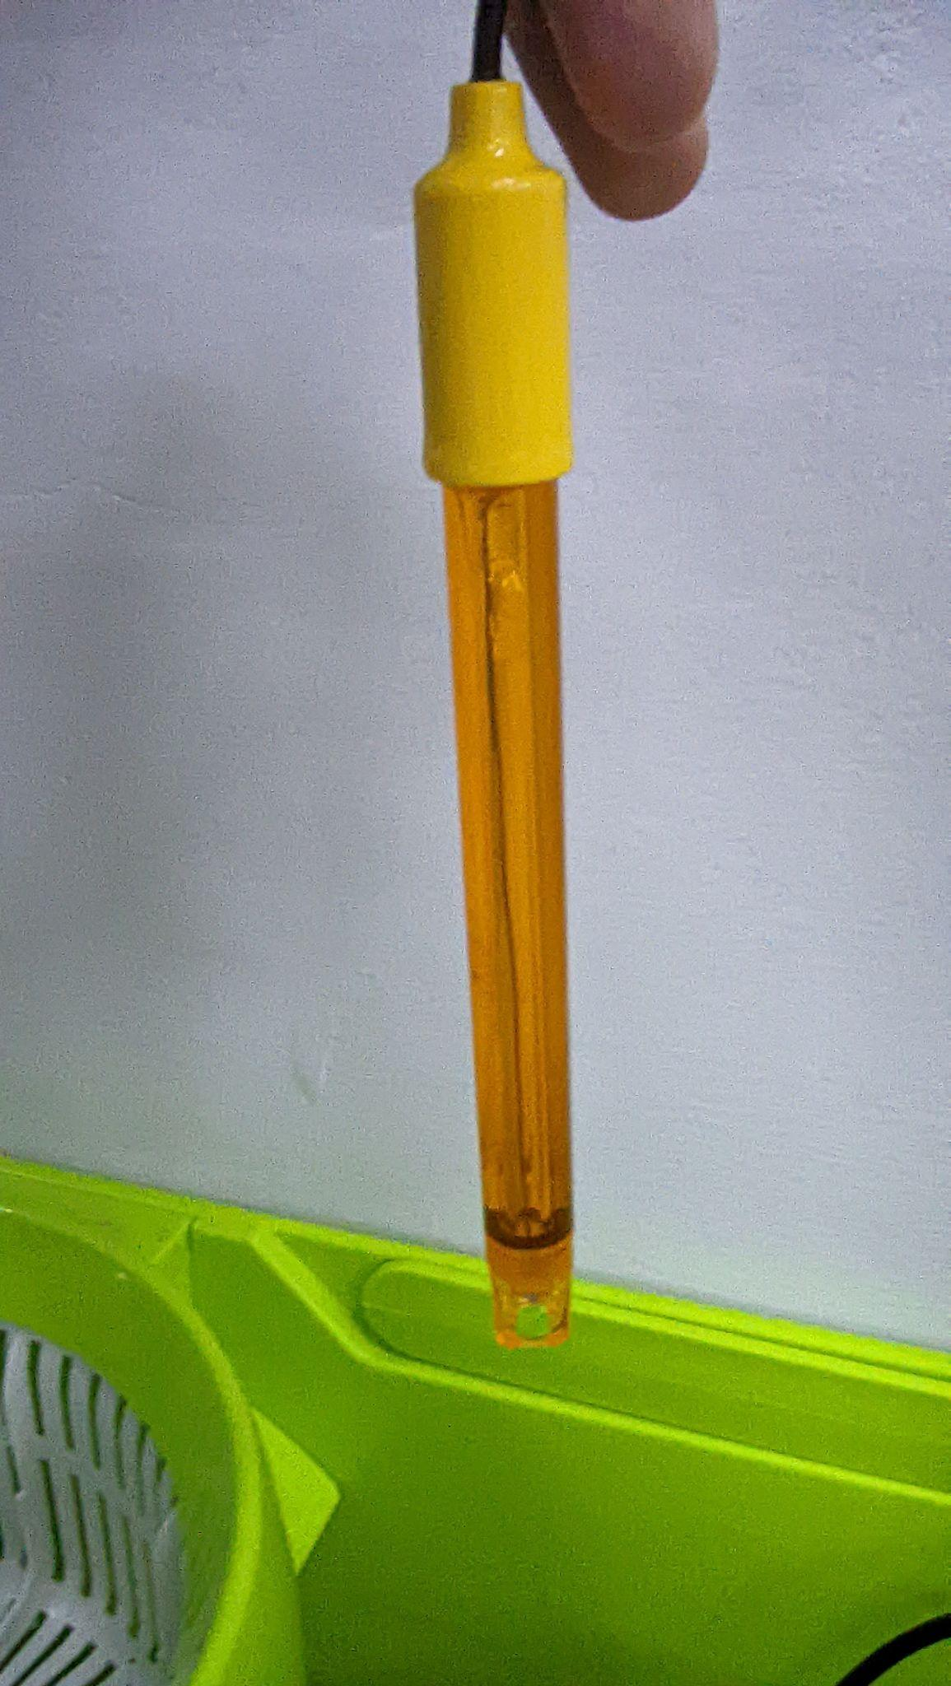
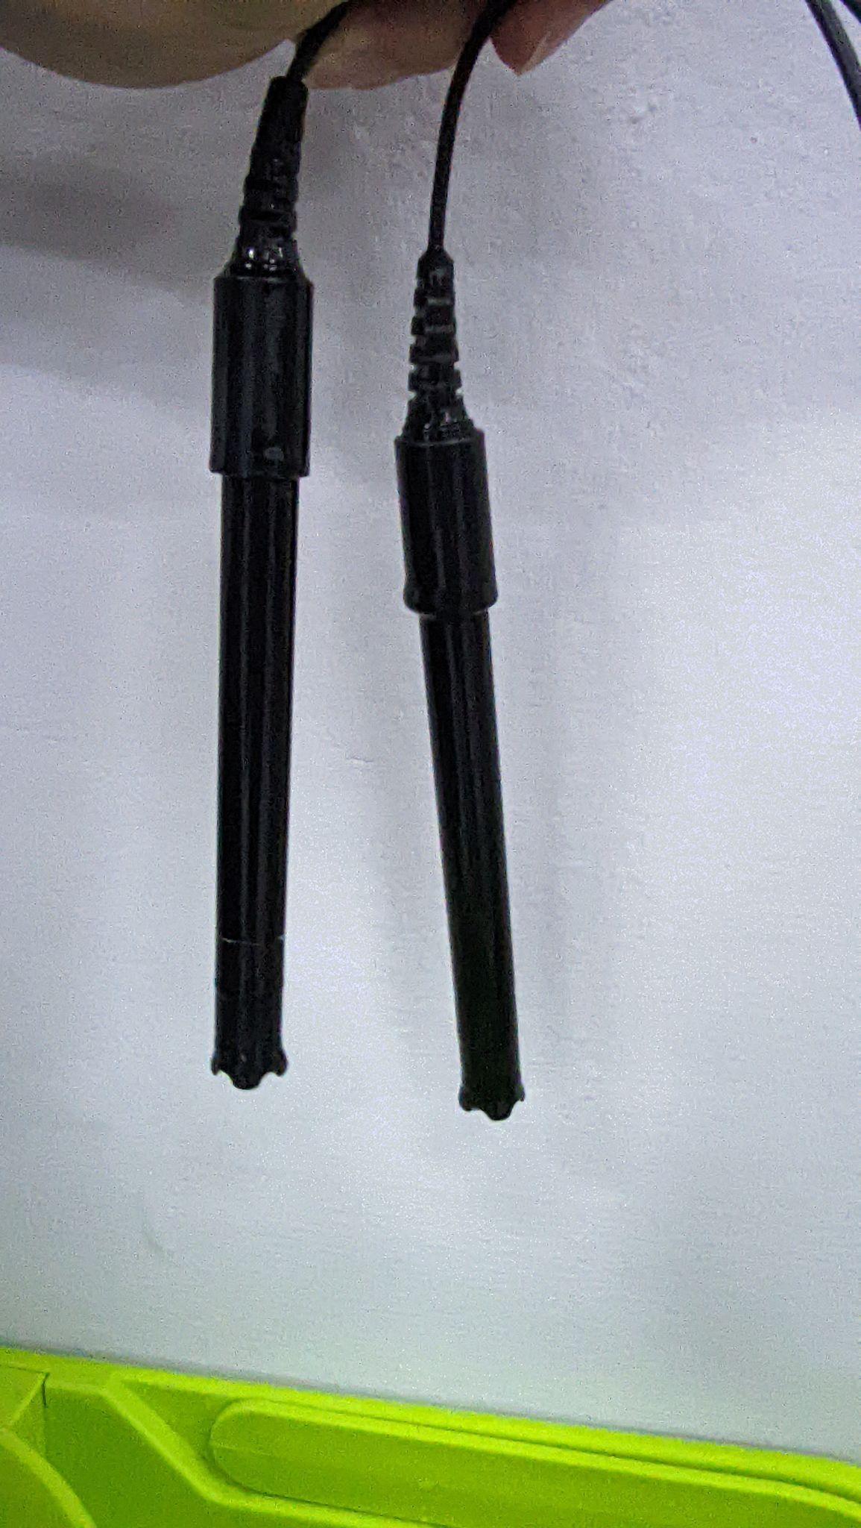
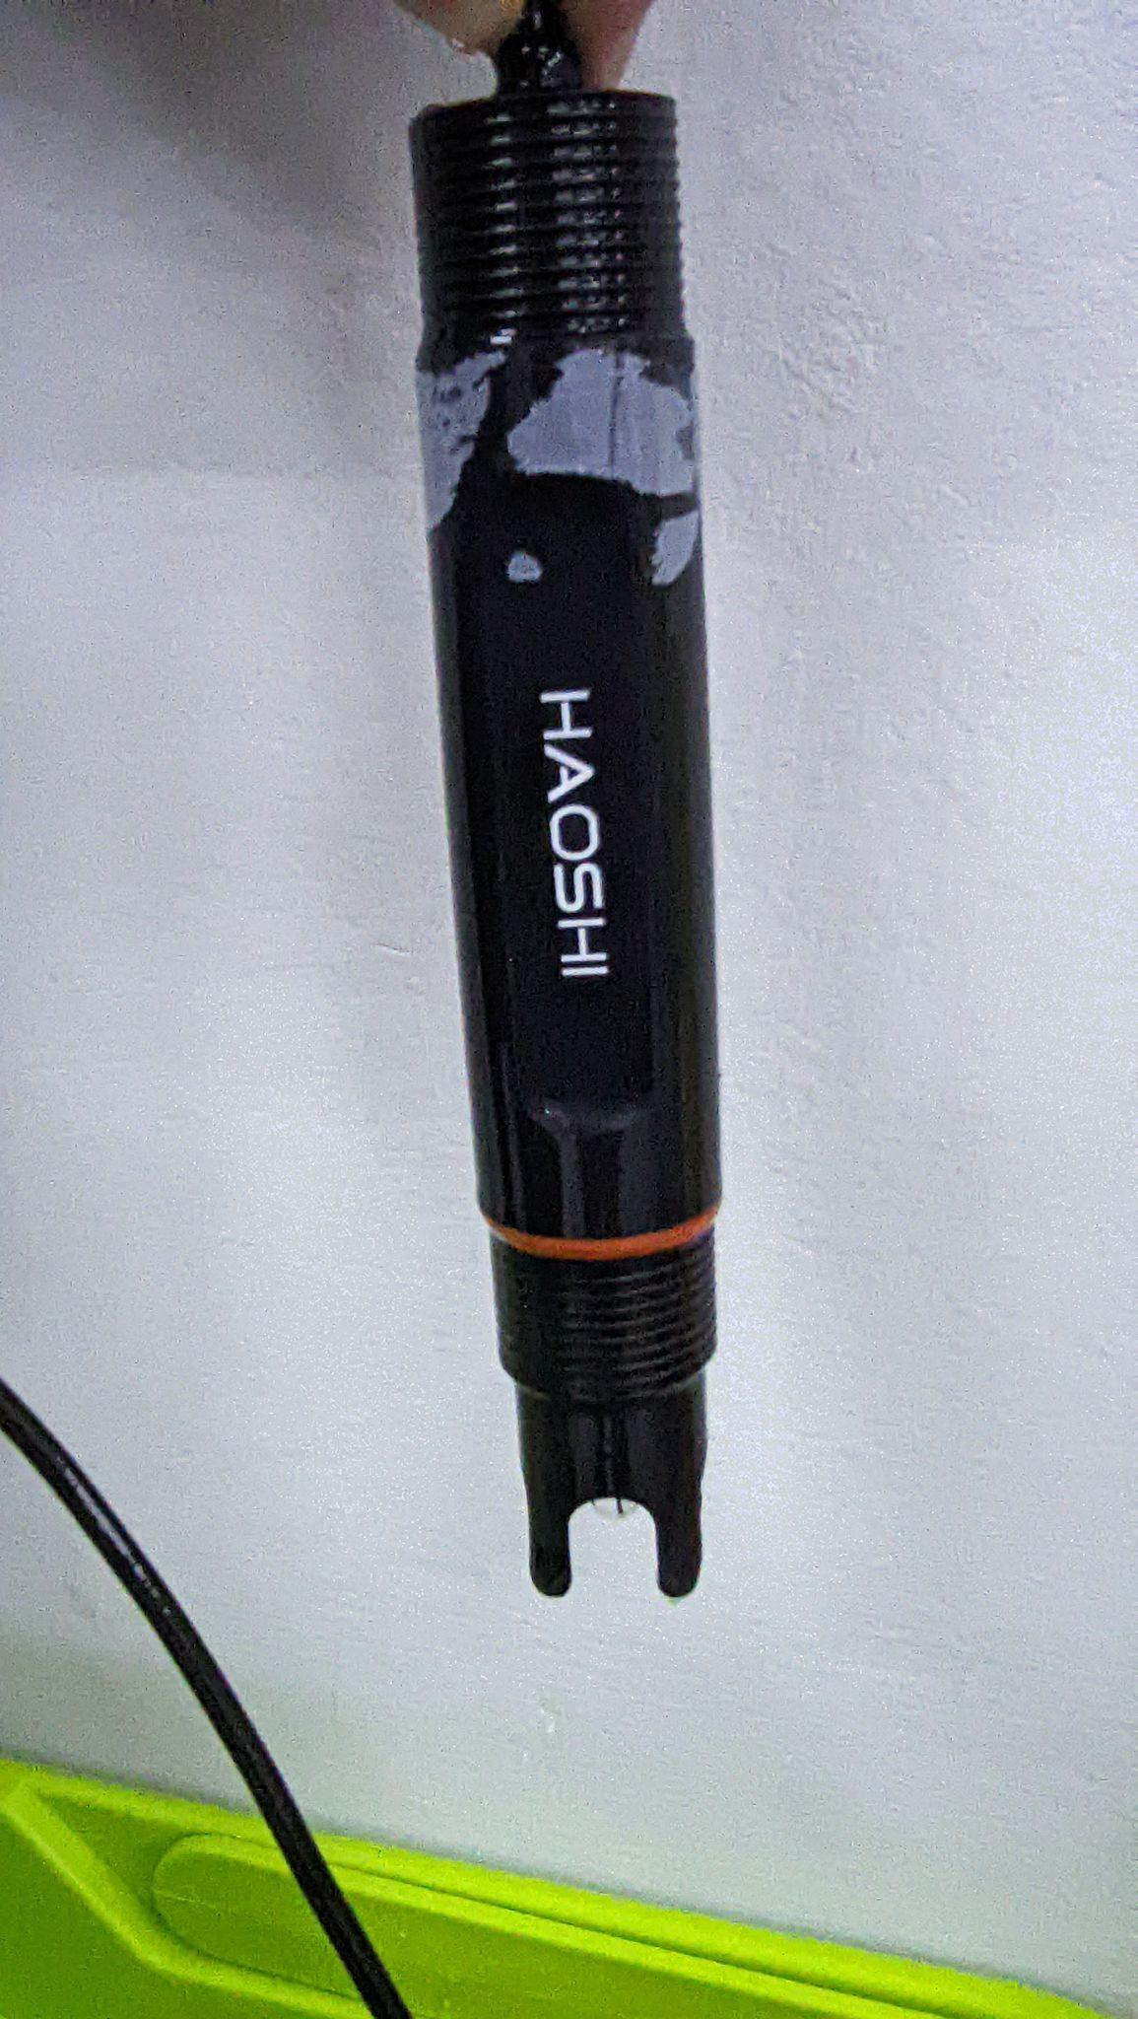
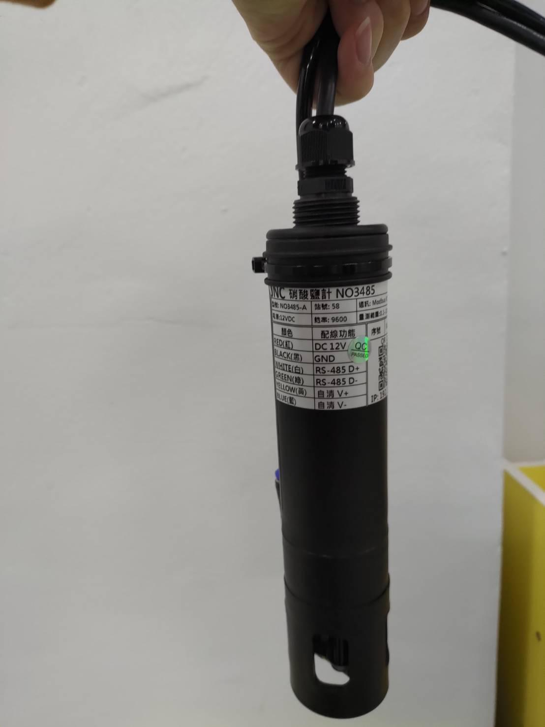
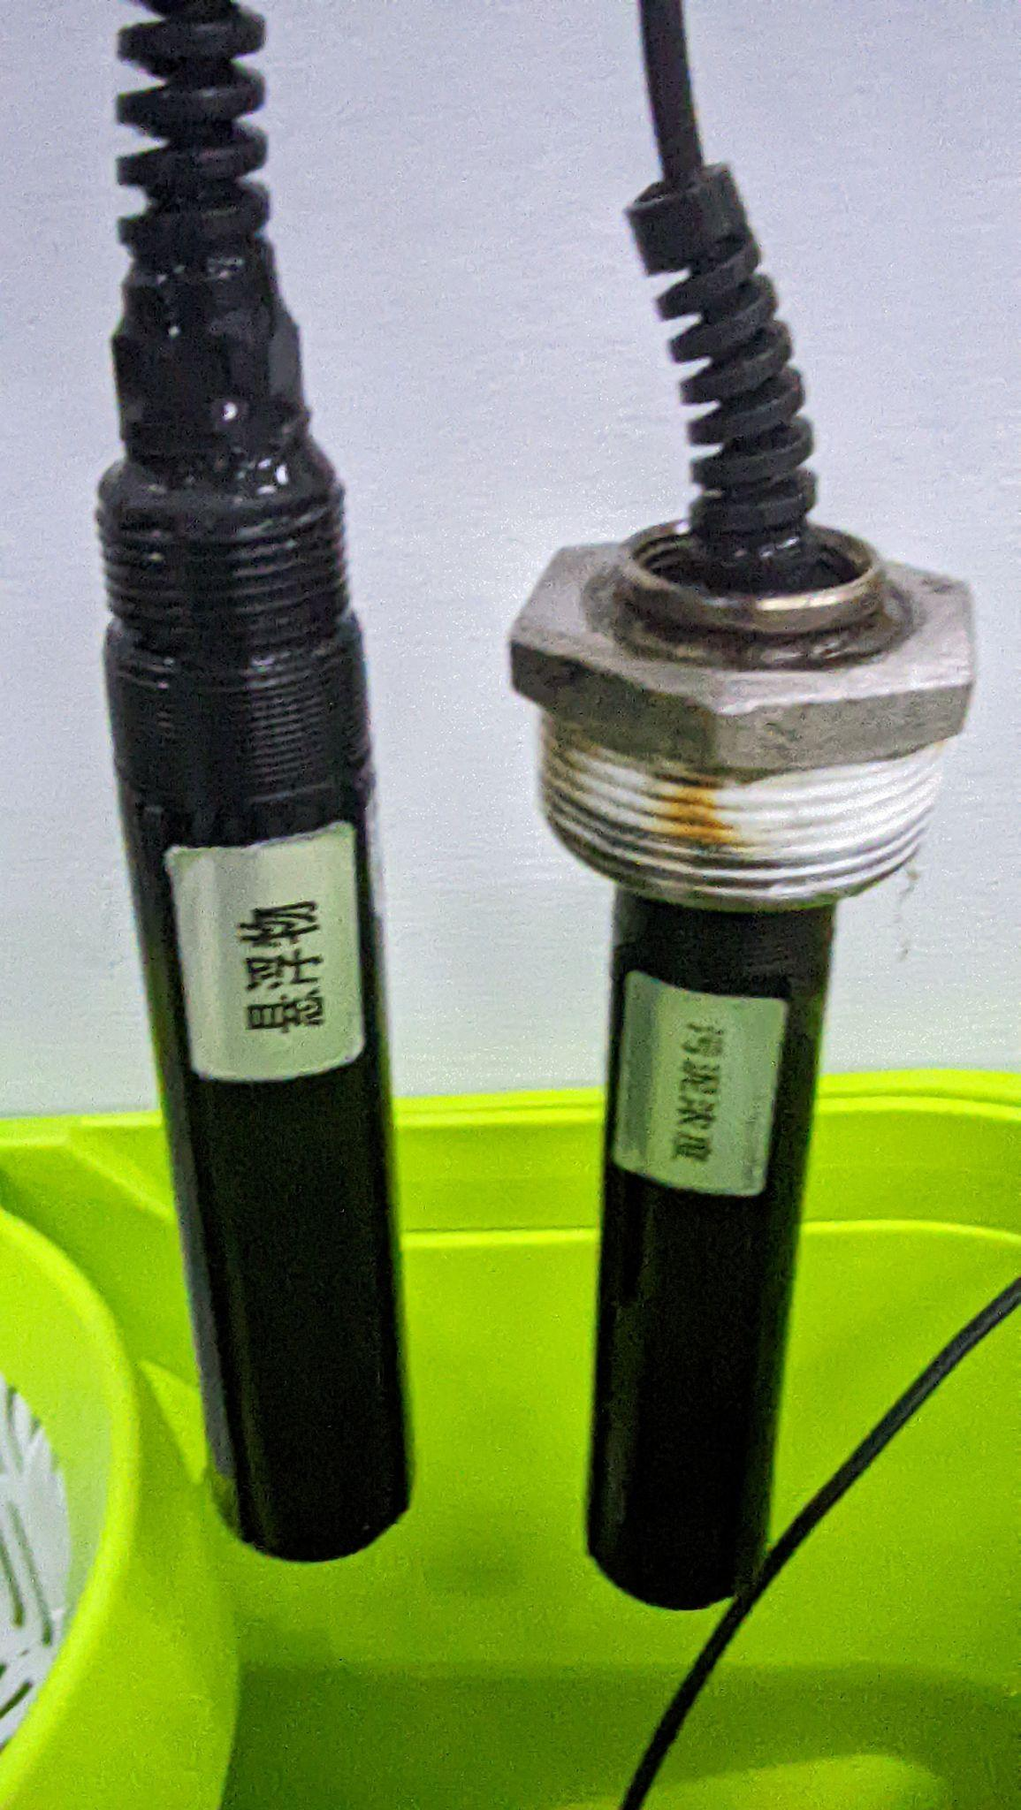
水質Sensor
ORP
Oxy
SS
pH
NH3

Slide 20

硬體設備 制動器
SONOFF
110/220V 輸入
不需直流供電(內建變壓器)
同時支援遠端控制和實體控制

Slide 21
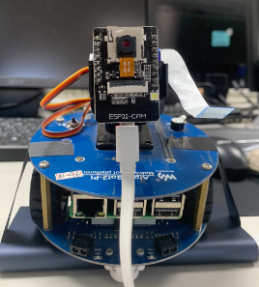
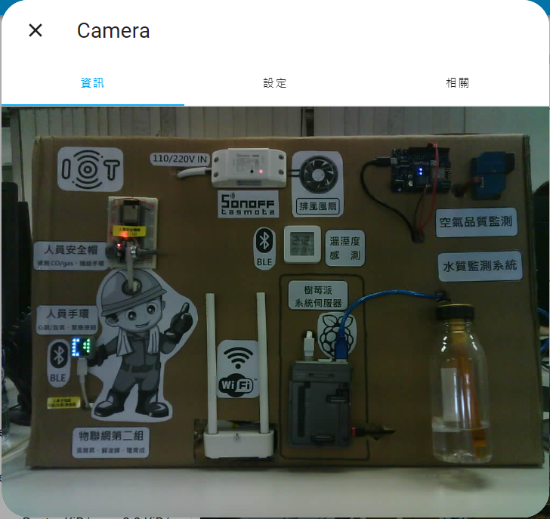
車體載具 + Camera

Slide 22
04
軟體層實作

Slide 23
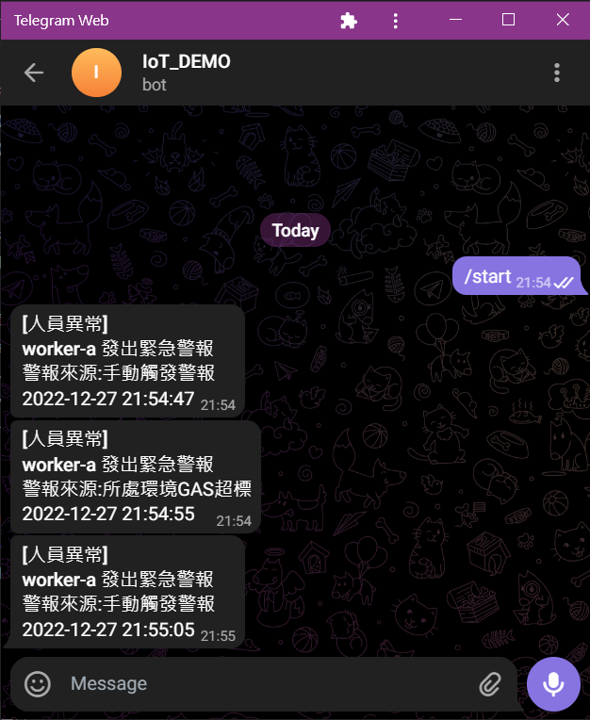
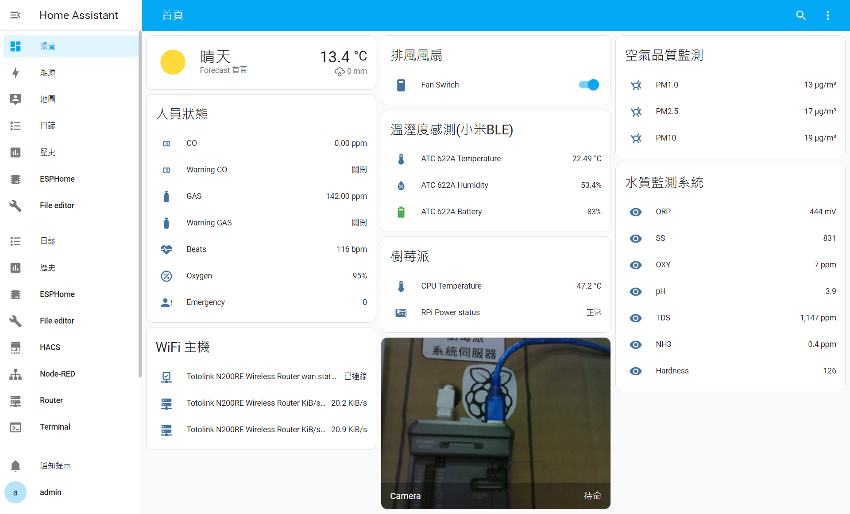
系統終端裝置

Slide 24

主控介面(HA)

Slide 25
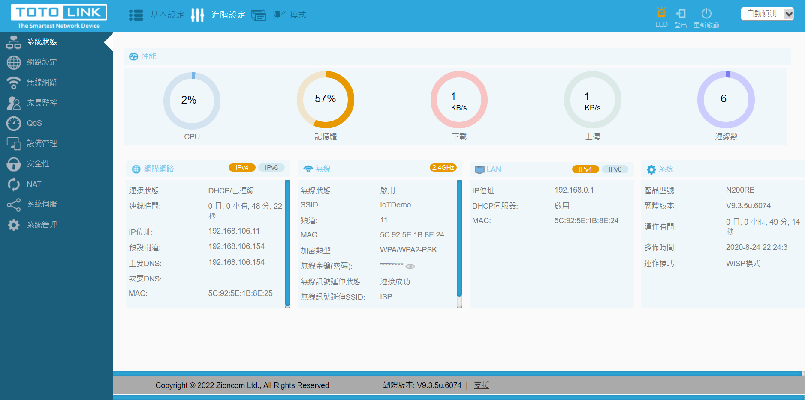
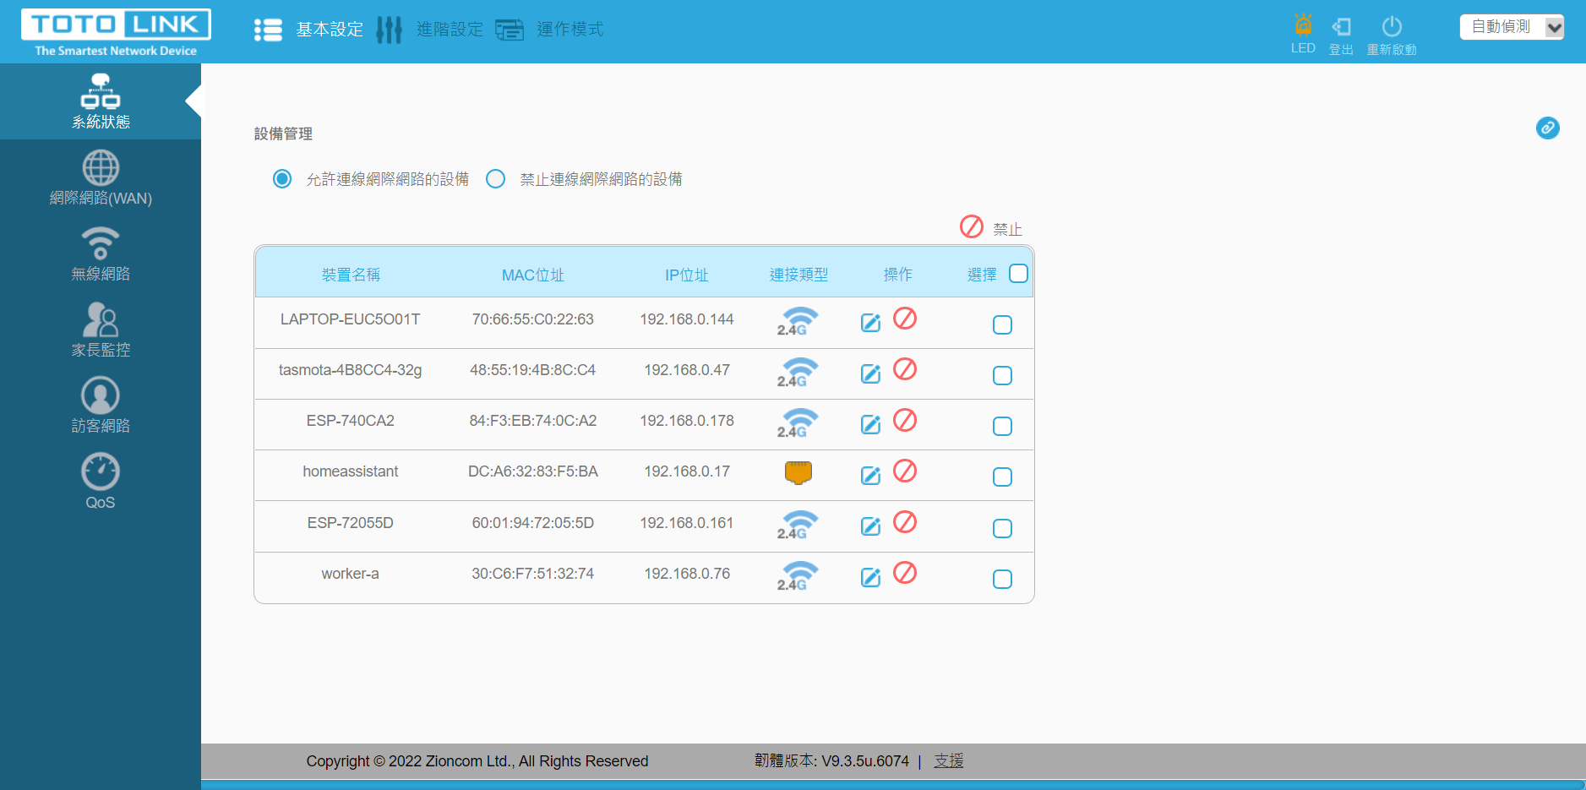
WiFi路由器介面

Slide 26
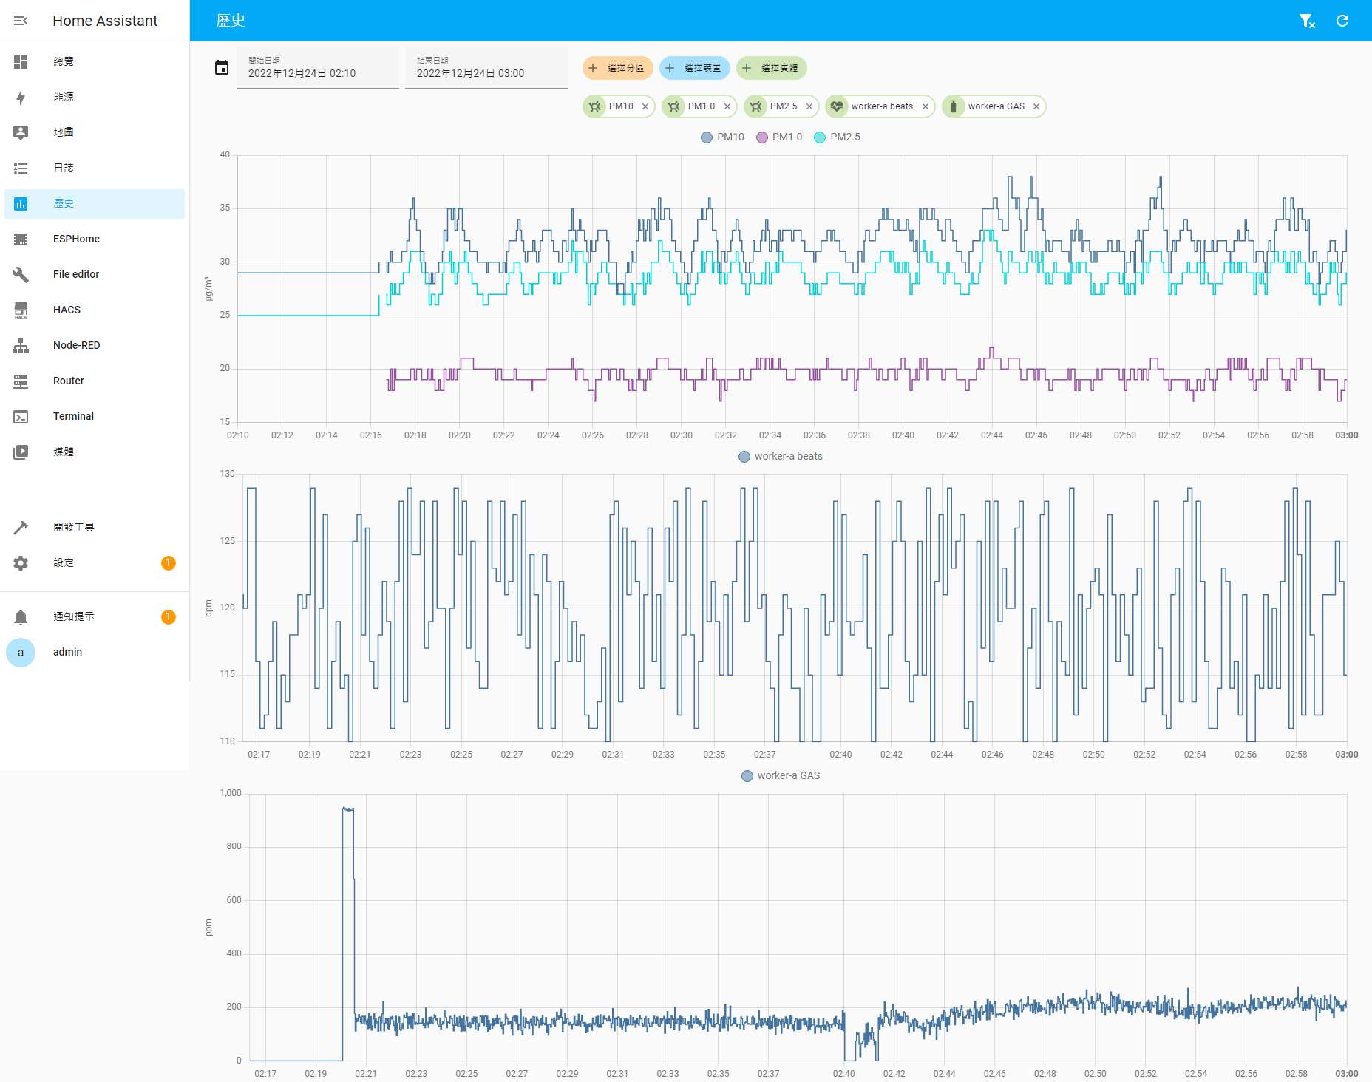
環境監控歷史紀錄

Slide 27
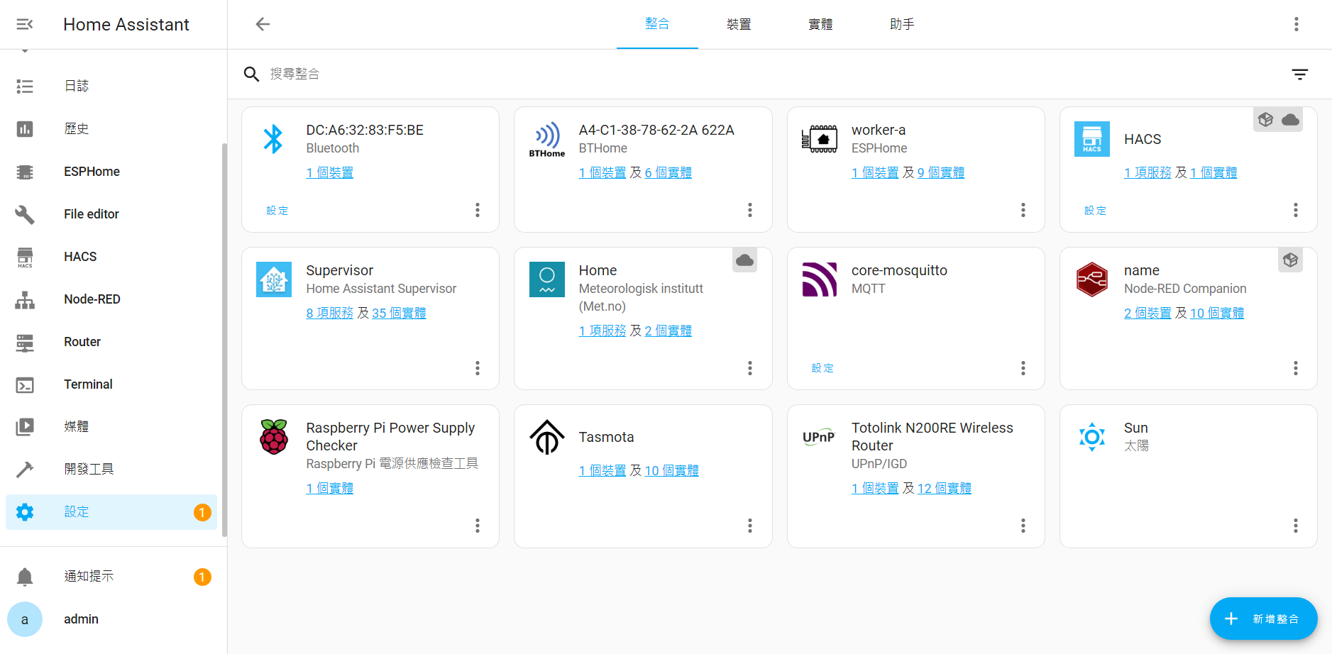
Home Assistant Tool (整合)

Slide 28
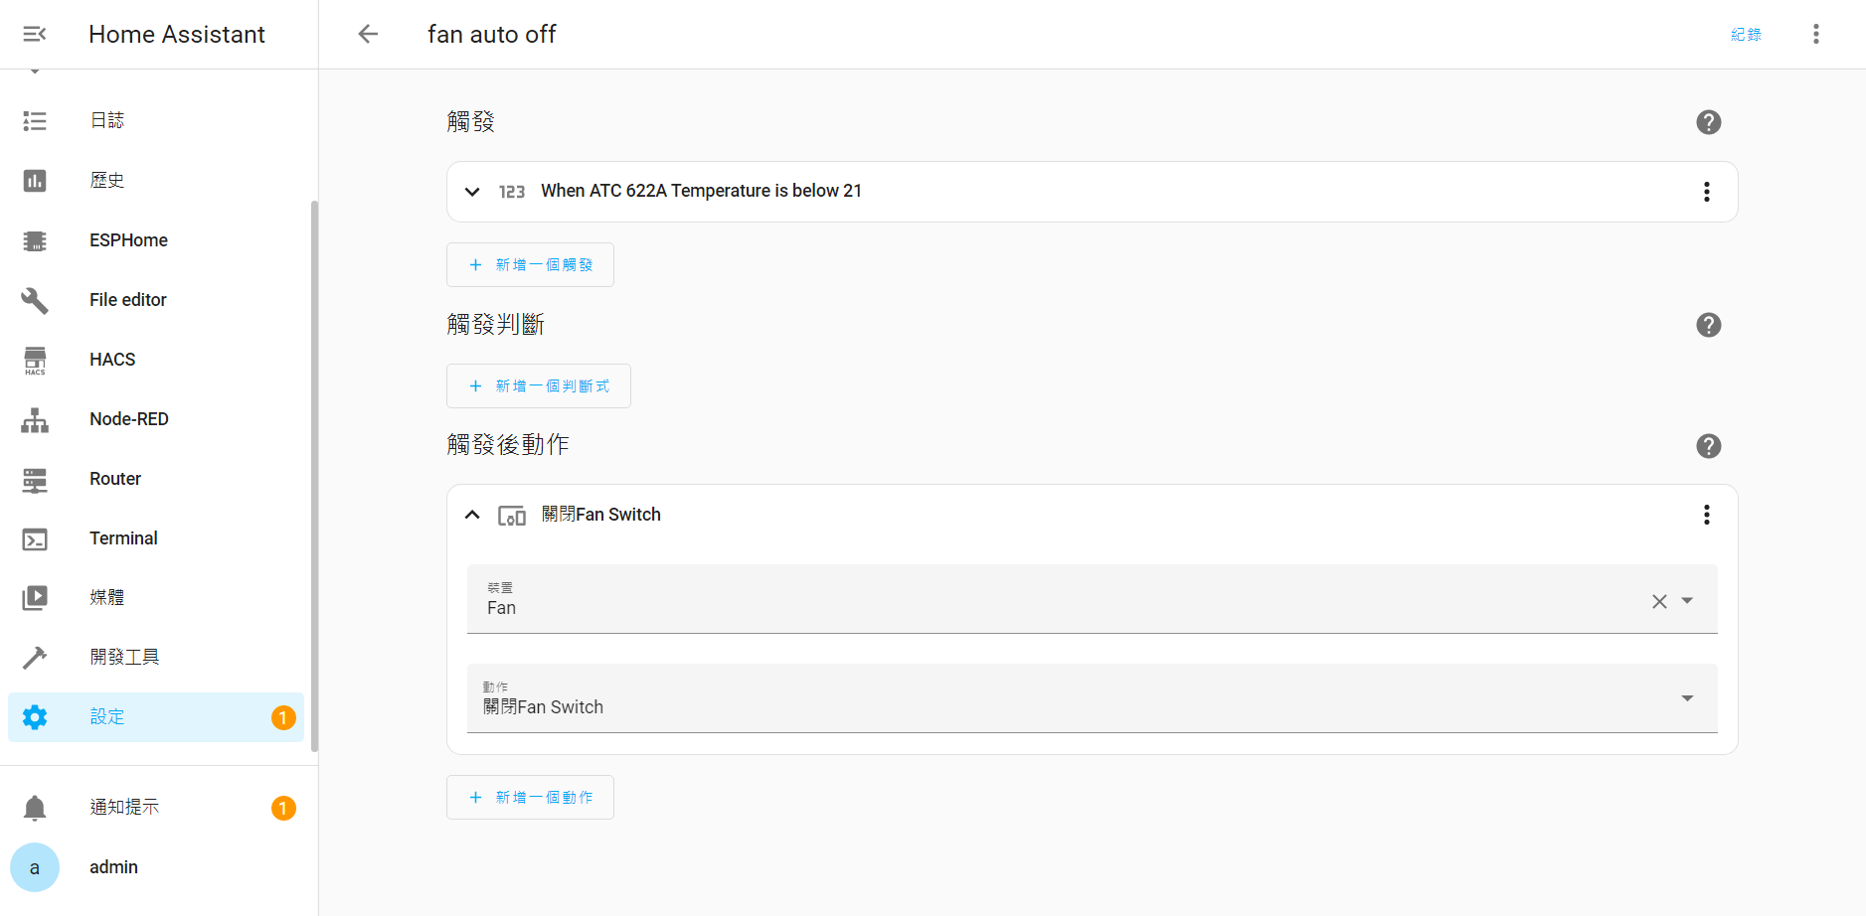
Home Assistant Tool (自訂自動化)

Slide 29
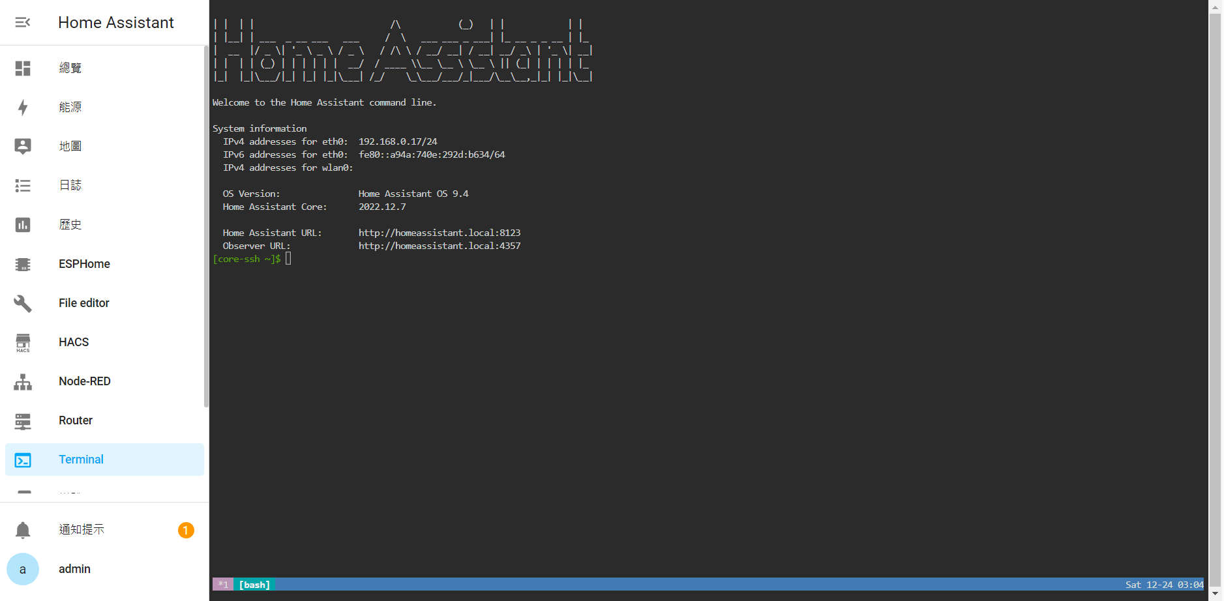
Home Assistant Tool (Terminal)

Slide 30
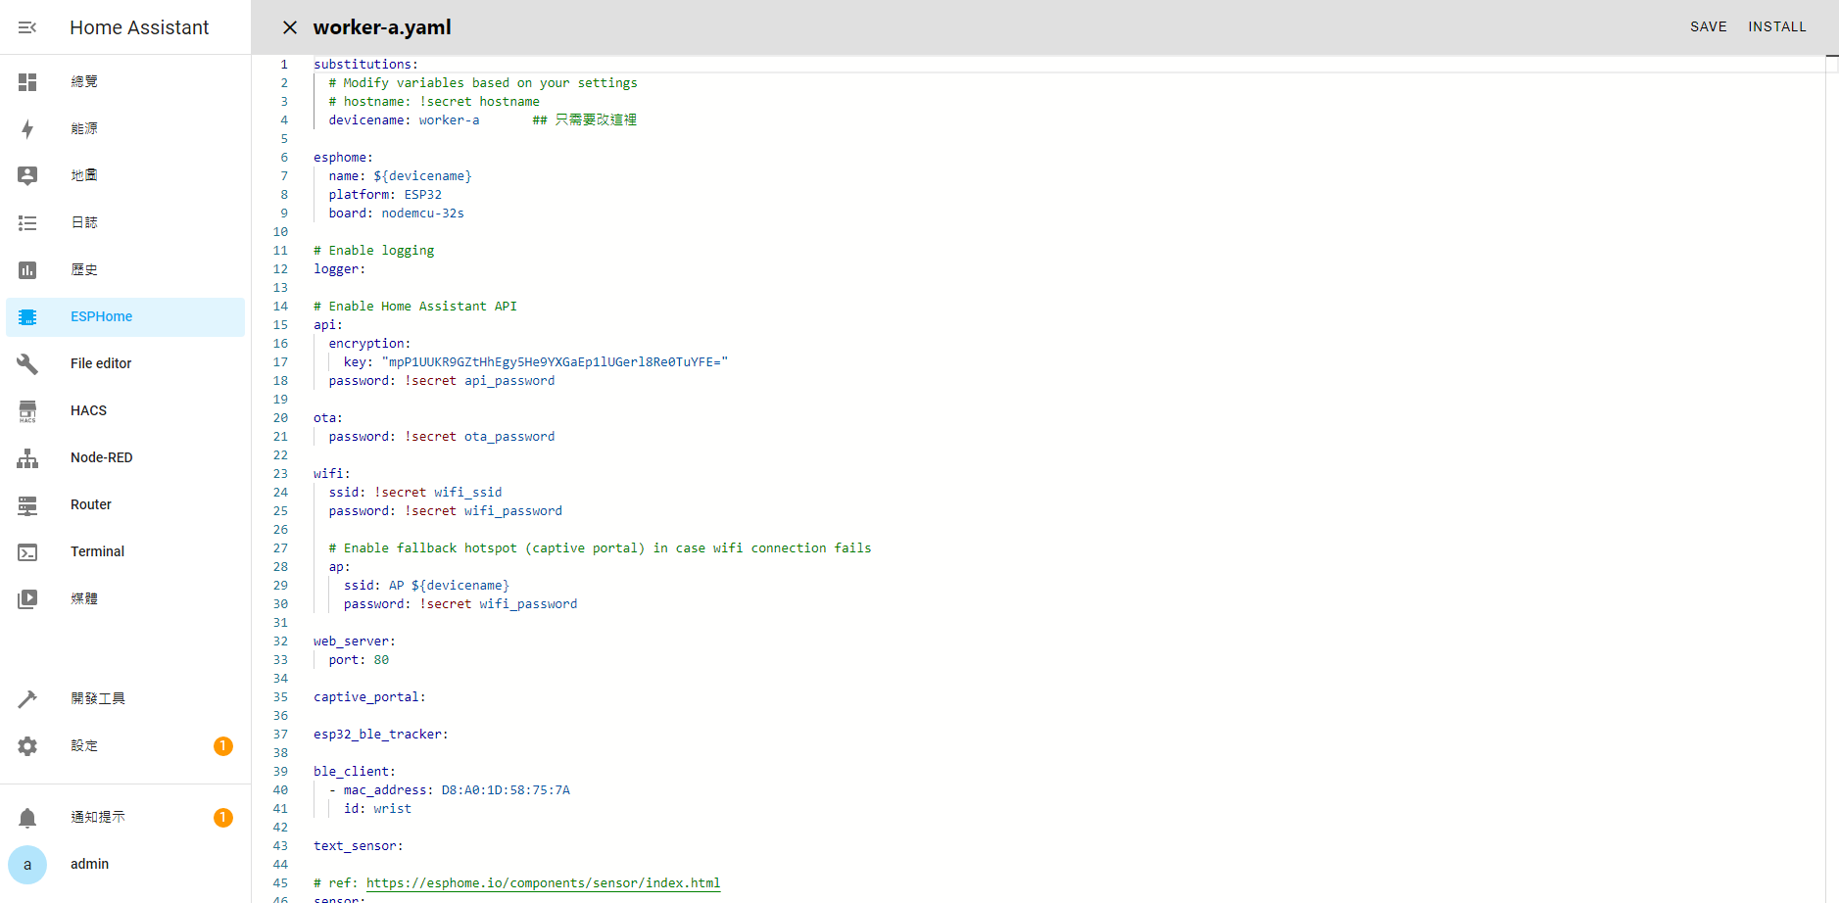
ESPHome 使用yaml設定裝置

Slide 31
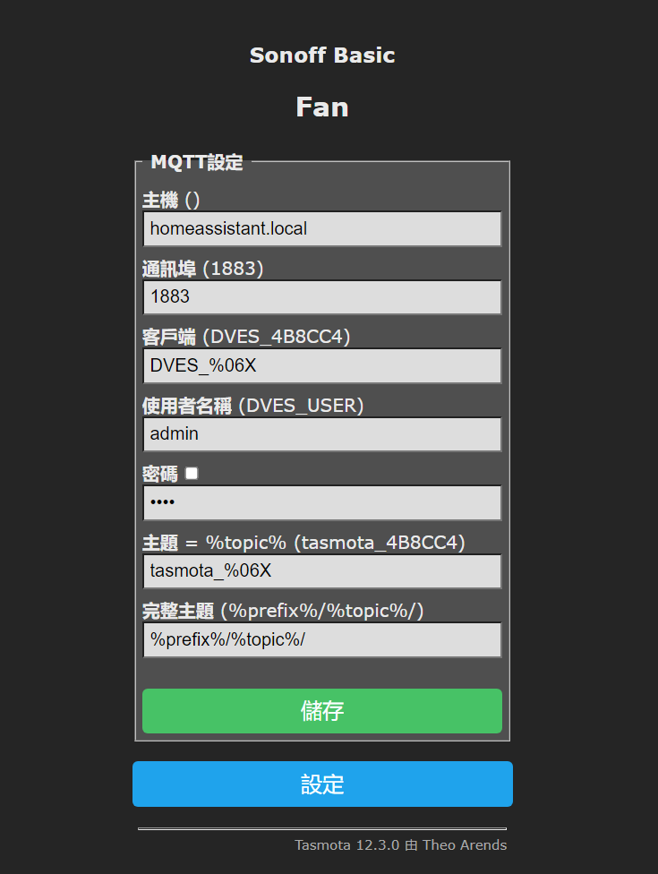
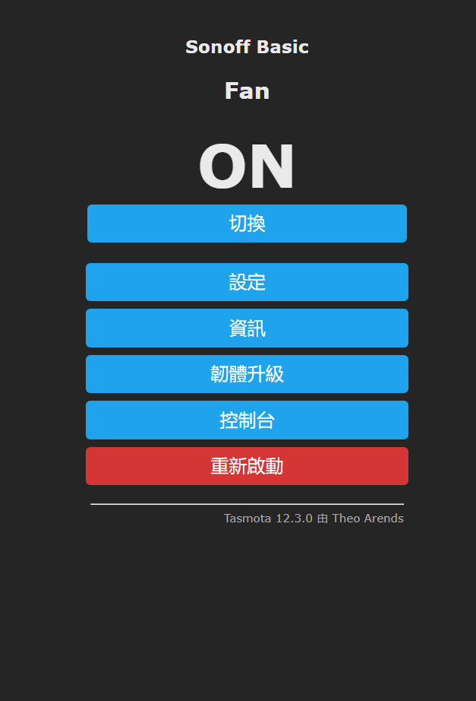

Sonoff 使用TASMOTA韌體使用web設定(WoT)

Slide 32

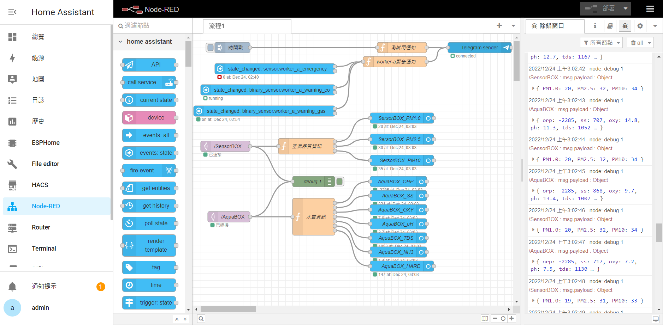
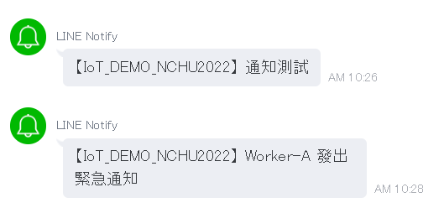
Node-RED + Telegram + Line Notify

Slide 33



工作分配
吳育昇
蘇浚緯
隆青成
水質監控系統
空氣品質監測
ESPHome操作
提供討論場地
車體載具
網路環境設定
HA系統架設
BLE手環
安全帽Sensor
即時影像
Telegram、Line Notify
HA主控頁面
自動化控制
溫溼度感測
硬體整合
共同製作：系統模型、簡報

Slide 34
參考文獻
隧道新時代-提高現場生產力和安全性
https://www.shimz.co.jp/topics/construction/item21/
隧道工程落磐與湧水風險管理
https://www.ncyu.edu.tw/files/bulletin/safety/隧道工程落磐與湧水風險管理.pdf
Home Assistant
https://www.home-assistant.io/
ESPHome
https://esphome.io/
TASMOTA
https://tasmota.github.io/docs/
ATC_MiThermometer
https://pvvx.github.io/ATC_MiThermometer/TelinkMiFlasher.html
PMS3003
https://sites.google.com/site/wenyumaker/03-pm2-5灰塵傳感器/01-g3-uno?authuser=0

Slide 35
THANKS & QA

